Slide 1
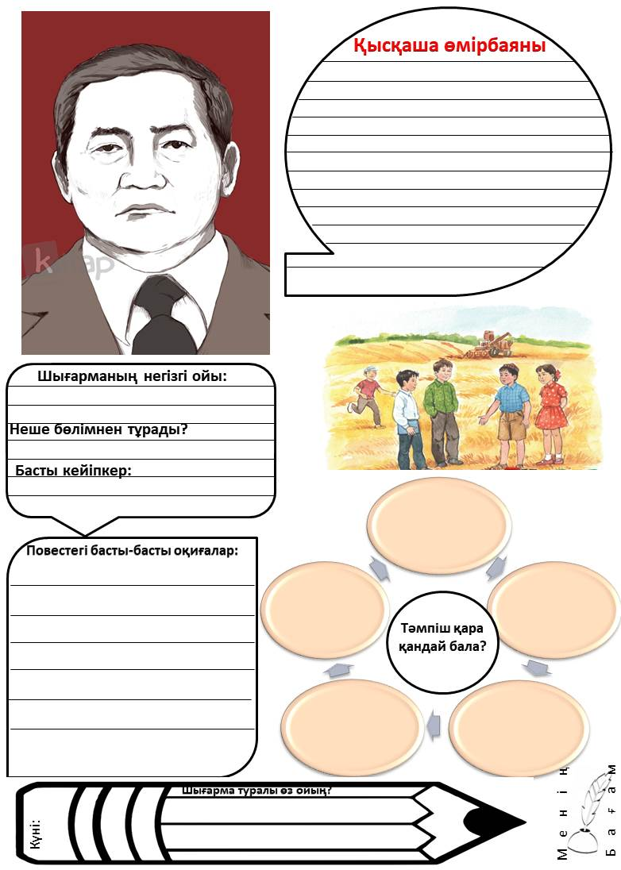

Slide 3

Электронды нұсқада
таратуға тыйым салынады
@kornekilikter_777
Электронды нұсқада
таратуға тыйым салынады
@kornekilikter_777
Электронды нұсқада
таратуға тыйым салынады
@kornekilikter_777

